Slide 1
LUYỆN TẬP

Slide 2
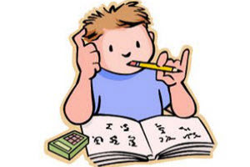
Bài 1: Liên đội trường Hòa Bình thu gom được 1 tấn 300kg giấy vụn. Liên đội trường Hoàng Diệu thu gom được 2 tấn 700kg giấy vụn. Biết rằng cứ 2 tấn giấy vụn thì sản xuất được 50 000 cuốn vở học sinh. Hỏi từ số giấy vụn mà cả hai trường đã thu gom được, có thể sản xuất được bao nhiêu cuốn vở học sinh?

Slide 3
Bài giải
Số giấy vụn mà cả hai trường thu gom được là:
1 tấn 300kg + 2 tấn 700kg = 3 tấn 1000kg (giấy vụn)
Đổi: 3 tấn 1000kg = 4 tấn
Số cuốn vở học sinh sản xuất được là:
50000 x (4 : 2) = 100 000 (cuốn)
Đáp số: 100 000 cuốn vở.

Slide 4
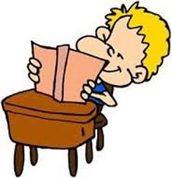
Bài 3: Tính diện tích của mảnh đất có kích thước theo hình vẽ bên (được tạo bởi hình chữ nhật ABCD và hình vuông CEMN).
B
6m
C
7m
E
Bài giải
Diện tích hình chữ nhật ABCD là:
14 x 6 = 84 (m²)
Diện tích hình vuông CEMN là:
7 x 7 = 49 (m²)
Diện tích của mảnh đất là:
84 + 49 = 133 (m²)
Đáp số: 133m²
14m
N
M
A
D

Slide 5
Bài 2: Một con chim sâu cân nặng 60g. Một con đà điểu cân nặng 120kg. Hỏi con đà điểu nặng gấp bao nhiêu lần con chim sâu?
Bài giải
Đổi: 120kg = 120 000g
Con đà điểu nặng hơn con chim sâu số lần là:
120 000 : 60 = 2000 (lần)
Đáp số: 2000 lần.

